Slide 1
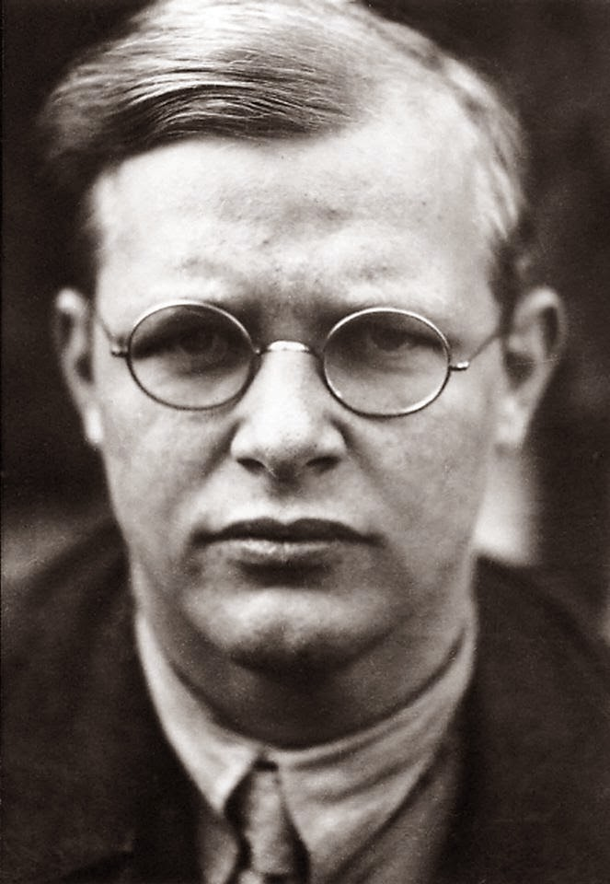
Ντίτριχ Μπονχέφερ
Κουργιτάκου Μιχαέλα
Γ΄2
Θρησκευτικά
ΘΕ3

Slide 2
Ο Ντίτριχ Μπονχέφερ (4 Φεβρουαρίου 1906-9 Απριλίου 1945) ήταν Γερμανός Λουθηρανός ποιμένας και θεολόγος.
Συμμετείχε στο Γερμανικό κίνημα αντίστασης κατά του Ναζισμού, και ήταν ιδρυτικό μέλος της Ομολογητικής Εκκλησίας, η οποία εκδήλωνε αντίθεση στο Ναζισμό. Η ανάμειξή του σε σχέδια μελών της γερμανικής Στρατιωτικής Υπηρεσίας Πληροφοριών, Abwehr, για τη δολοφονία του Αδόλφου Χίτλερ, είχε ως αποτέλεσμα τη σύλληψή του, τον Απρίλιο του 1943, και μετέπειτα την εκτέλεσή του με απαγχονισμό τον Απρίλιο του 1945, λίγο πριν τη λήξη του πολέμου. Οι απόψεις του για το ρόλο του Χριστιανισμού στον κόσμο έχουν ασκήσει σημαντική επιρροή στην θεολογική σκέψη.
Η μνήμη του Ντίτριχ Μπονχέφερ, ως θεολόγου και μάρτυρα, τιμάται από τις Λουθηρανικές και τις Αγγλικανικές εκκλησίες στις 9 Απριλίου.

Slide 3
Ο Ντίτριχ Μπονχέφερ γεννήθηκε στις 4 Φλεβάρη 1906 στο Μπρεσλάου της Γερμανίας κι ήταν ο μικρότερος μέσα σε εφτά παιδιά. Η οικογένεια του μελετούσε καθημερινά την Αγία Γραφή και προσευχόταν, περισσότερο ίσως από συνήθεια παρά από πνευματική ανάγκη. Στην Εκκλησία πήγαιναν σπάνια.
Ένα θλιβερό γεγονός που χτύπησε την οικογένεια του, ήταν η αιτία που ο Ντίτριχ άρχισε να σκέφτεται σοβαρά τι σήμαινε η λέξη «αιωνιότητα». Ήταν ο θάνατος ενός μεγαλύτερου αδελφού του, που έκανε τον Ντίτριχ να μένει ξάγρυπνος τις νύχτες και να προσπαθεί να φανταστεί πώς θα ήταν να ζει κανείς για πάντα. Ποιος ήταν αλήθεια ο Θεός; Πώς μπορούσε κάποιος άνθρωπος να Τον βρει;
Όταν έγινε δεκάξι χρόνων, ο Ντίτριχ αποφάσισε να γίνει Ποιμένας ελπίζοντας πως έτσι θα ζούσε πιο κοντά στον Θεό.

Slide 4
Μετά από την απαραίτητη θεολογική μελέτη ανέλαβε σαν κήρυκας σε μια εκκλησία. Αργότερα ο ίδιος ομολογούσε: — Έκανα συχνά κηρύγματα, όμως δεν είχα νιώσει βαθειά μέσα μου τη σωτήρια χάρη του Χριστού. Η προσευχή μου μπορεί ν' άγγιζε άλλους, όχι όμως εμένα προσωπικά.
Μέσα σ' αυτή την άγνοια και τον πνευματικό τυπικισμό, πέρασαν αρκετά χρόνια, ώσπου κάποια στιγμή ανακάλυψε ότι η προσωπική επικοινωνία με τον Θεό που τόσο καιρό του έλειπε, μπορούσε να γίνει «στα πόδια του σταυρού του Χριστού». Κατάλαβε ότι για να γίνει κάποιος σωστός χριστιανός, χρειάζεται να συναντήσει προσωπικά τον Ιησού Χριστό, που συγχωρεί τις αμαρτίες και χαρίζει καινούργια ζωή. Έτσι ο Ντίτριχ ανταποκρίθηκε σ' αυτό το κάλεσμα κι η ζωή του βρήκε το νόημα και τον σκοπό της. Έγινε ένας πραγματικός χριστιανός και σωστός υπηρέτης του Θεού.

Slide 5
Με θάρρος, μιλούσε μ' όλη του τη δύναμη μέσα στη Γερμανία, που ζούσε τώρα κάτω από τρομερή δικτατορία. Όταν ο Χίτλερ ανακηρύχτηκε «πνευματικός αρχηγός όλων των εκκλησιών», ο Μπονχέφερ τόλμησε να προσευχηθεί σ’ ένα κήρυγμα του ως εξής: «Εσταυρωμένε Κύριε, ας είσαι Εσύ ο μόνος μας Αρχηγός και Κύριος».
Ο Χίτλερ, όταν το πληροφορήθηκε, σκέφτηκε ότι ήταν καιρός να παραμερίσει τούτον τον ενοχλητικό κήρυκα. Το 1936, ο Μπονχέφερ καθαιρέθηκε από καθηγητής του Πανεπιστημίου, όπου δίδασκε Θεολογία. Όμως δεν το έβαλε κάτω. Δημιούργησε μια δικιά του Σχολή, την οποία η Γκεστάπο έκλεισε πριν περάσουν μερικοί μήνες.
Ο Ντίτριχ Μπονχέφερ, μαζί με μερικούς ακόμα ιεροκήρυκες κι απλούς χριστιανούς, αντιστάθηκε ζωηρά στην επίσημη εκκλησία που είχε συμβιβαστεί με τις εντολές του Χίτλερ, και που κάθε άλλο παρά χριστιανική ήταν. Το ότι τον αποκήρυξαν από καθηγητή στο Πανεπιστήμιο και του έκλεισαν τη Σχολή, δεν τον αποθάρρυνε. Συνέχιζε να κάνει μαθήματα από τη Βίβλο σε πολλές ομάδες, παρ' όλο που ήταν απαγορευμένο.

Slide 6
Στις 5 Απριλίου 1943 ο Ντήτριχ συνελήφθη με την κατηγορία πως μιλά ενάντια στο καθεστώς. Η φυλακή Τέγκελ κοντά στο Βερολίνο, έγινε το σπίτι του για 18 μήνες.
Παράλληλα, ολόκληρος ο κόσμος βρισκόταν σε κατάσταση πολέμου. Οι φυλακισμένοι ήταν σ' άσχημη κατάσταση. Δεν είχαν ούτε μέρος να κρυφτούν όταν άρχιζαν οι βομβαρδισμοί. Ο Ντήτριχ τους μιλούσε μ' υπομονή κι ευγένεια και τους έδινε το μήνυμα της αγάπης του Θεού. Υπηρετούσε τους αρρώστους και ξόδευε ολόκληρες ώρες σε προσευχή.
Όταν πολύ σπάνια μοίραζαν κρέας στους φυλακισμένους, αν έβλεπε ότι κάποιος είχε περισσότερη ανάγκη απ' αυτόν, μοιραζόταν ή του έδινε το δικό του μερίδιο. Πέρασαν 18 ατέλειωτοι μήνες. Η γυναίκα του Μπονχέφερ, Μαρία, τον περίμενε υπομονετικά. Ο Ντήτριχ ήξερε πως αν υπέκυπτε στις πιέσεις του Χιτλερικού καθεστώτος, θα ελευθερωνόταν. Όμως αρνήθηκε.
Το 1945, τρεις μόνο βδομάδες πριν τον θάνατο του ίδιου του Χίτλερ, ο Ντήτριχ Μπονχέφερ μεταφέρθηκε στο Φλοσενμπουργκ, όπου και τον απαγχόνισαν.

Slide 7
Πηγές
http://www.skaipatras.gr/skai-events/item/57312-a.html

Slide 8
☺ ΤΕΛΟΣ ☺

